Slide 1
Історіографія літературознавства у зарубіжному та вітчизняному контекстах.

Slide 2
План
Міфологічна школа ХІХ століття. Неоміфологічна школа ХХ століття.
Біографічний метод. Культурно-історична школа в зарубіжному й вітчизняному літературознавстві.
Порівняльно-історична школа (компаративізм).
Психологічна школа.
Аналітична психологія у контексті літератури ХХ століття.
Новітні напрями та течії у літературознавстві.
Постмодернізм. Фемінізм.
Постструктуралізм як ідейна течія західноєвропейської естетики.
Деконструктивізм як реакція на новітні філософські та філологічні доктрини.
Постколоніальна критика. Характеристика формальної школи.

Slide 3
Літературознавчі школи 1.
Міфологічна школа, завдяки дослідженням фольклору, відкрила величезне значення міфів для художньої творчості. Виявилось, що вся світова література вщерть наповнена різноманітними міфами: або національними, або античними, або міфами, які пов’язані з великими світовими релігіями: християнством, ісламом, буддизмом та іншими. Здалося, що вивчати літературу – це й означає вивчати міфи, які її наповнюють. Засновниками міфологічної школи вважать німецьких фольклористів братів Ґрімм, Вільгельма та Якоба, тих самих братів Ґрімм, чиїми збірниками казок досі зачитуються всі діти світу. Але вони були не казкарями, а найперше вченими, дослідниками фольклору (вони не складали казки, а записували їх із народних вуст). Вони відкрили в казках подвійне дно, показали, як прості, навіть дитячі образи відкривають вікно у світ архаїчний, давно минулий, у світ національної міфології. Відтоді міф перебуває в полі зору багатьох гуманітарних наук (про це поняття вже йшлося в першому розділі).

Slide 4
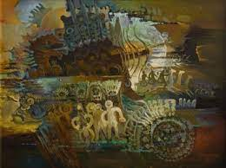
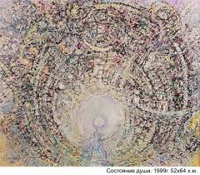
Літературознавчі школи 1.
Неоміфологічні студії в Україні
Розвиток неоміфологічних досліджень в Україні. Характеристика праць В.Антофійчука, І.Бетко, І.Борисюк, Г.Грабовича, О.Забужко, Н.Зборовської, О.Козлова, А.Нямцу, С.Павличко, В.Пахаренка, Р.Піхманця, Л.Скупейка, В.Сулими, Л.Тарнашинської, О.Турган та ін.
! Огляд найновіших публікацій з проблем неоміфологізму.

Slide 5
Літературознавчі школи 1.
Розвиток неоміфологічного напряму в зарубіжному літературознавстві
Специфіка використання міфів та «авторська міфотворчість» у новітніх літературах. Теоретичні засади неоміфологічного напряму (концепції Карла-Густава Юнга, Дж.Фрезера, Е.Б.Тейлора, К.Леві-Строса, Н.Фрая, Ю.Крістевої). Ритуально-міфологічна школа й архетипна критика. Здобутки Кембріджської ритуально-міфологічної школи («Давнє мистецтво та ритуал» Джейн Гаррісон, «Походження античної комедії» Френсіса Конфорда, «Від ритуалу до роману» Джессі Ветсон, «Класична традиція в поезії» Джільберта Мюррея) та юнгіанського напрямку («Архетипи в поезії» Мод Бодкін, «Вічна тема» К.Стілла, «Міф, метод та майбутнє» У.Трой, «Міф і письменство», «Анатомія критики» Н.Фрая , «Жінка, яка біжить з вовками» Клариси Пінколи Естес та ін.). Структурно-міфологічна школа Клода Леві-Строса. Основні напрямки досліджень американської школи міфокритики (Р.Чейз, Л.Фідлер, Ф.Янг, Л.Федер, Дж.Вайт та ін.). Здобутки європейських шкіл міфокритики («Історія літератури та міфологія» Роберта Ваймана, «Відсутня структура», «Надінтерпретація текстів» Умберто Еко, «Stabat Mater» Ю.Крістевої, «Вступ до фантастичної літератури» Цветана Тодорова та ін.).

Slide 6
Літературознавчі школи * 2
Біографічний метод (школа) – літературознавчий метод, започаткований у ХІХ столітті Шарлем Сент-Бевом, автором книги “Літературні портрети”. Сент-Бев запропонував новий підхід до аналізу творчості письменника: треба пов’язувати кожен твір із біографічним фактом, оскільки біографія автора та його внутрішнє життя так чи інакше відбивається в його творчості, навіть якщо письменник фантазує, вигадує сюжети, не пов’язані з біографією автора. Встановити глибинний зв’язок творчості та біографії означає поглибити розуміння і самих творів, і процесу творчості, зазирнути у внутрішній світ митця, збагнути його мотивацію та простежити історію виникнення твору від самих його витоків. Сент-Бев – попередник психологічного аналізу творчості в зарубіжному літературознавстві ХХ століття. У радянському літературознавстві біографічний метод (часом у дещо спрощеному і соціологізованому варіанті) виявляється в такому популярному жанрі, як нарис життя і творчості письменника. Розуміння, що біографія і творчість митця тісно переплітаються, натепер стало аксіоматичним, а вивчення біографій письменників – потужною частиною національного і світового літературознавства

Slide 7
Літературознавчі школи* 3
Культурно-історична школа – літературознавча школа і метод у літературознавстві ХІХ століття, засновник – французький науковець Іпполіт Тен, автор книг “Філософія мистецтва” й “Історія англійської літератури”. В основі – філософія позитивізму, розуміння мистецтва як відтворення соціального життя суспільства. Тен намагався пов’язувати творчість митця із широким культурним контекстом, який завжди має національний характер і визначається своєрідністю національної історії.
В Україні написання великої історії літератури завжди було проблемою, саме тому, що існувало безліч упереджень і обмежень щодо трактування її історії та культури. Лише за часів незалежності стало можливим написати об’єктивну історію літератури, але виникла інша складність: необхідність переоцінити те, що за радянських часів вважалося класикою, ввести в історію багато імен репресованих та діаспорних митців.

Slide 8
Літературознавчі школи* 3
Культ.-істор. школа – група вчених, які досліджували твори в культ.-істр. аспекті, у зв*язку з середовищем, що породило їх. Виникла в Європі сер. 19 ст. Поштовх напрямку дав Гердер, який вважав, що поняття література – це не всі худ. твори, написані мовою даного народу, а тільки ті, які відображають його історичний розвиток. Основоположник напряму - Іполіт Тен, який створив філософію мистецтва, ядро його методології є трилогія: «Раса», «Середовище», «Момент». «Раса» - національні особливості народу, які відбиті у літературі Півн народи – спокійні, під. – більш темпераментні, у 19 ст. французи роблять революцію, німці – хочуть удосконалити суспільство. Але ці всі риси є змінними. «Середовище» - Це клімат, природа, історія. Психологія та поведінка залежать від умов та середовища існування. «Момент» - це певний історичний ракурс, момент, відрізок часу в якому ми живемо. В Моменті поєднується раса і середовище.

Slide 9
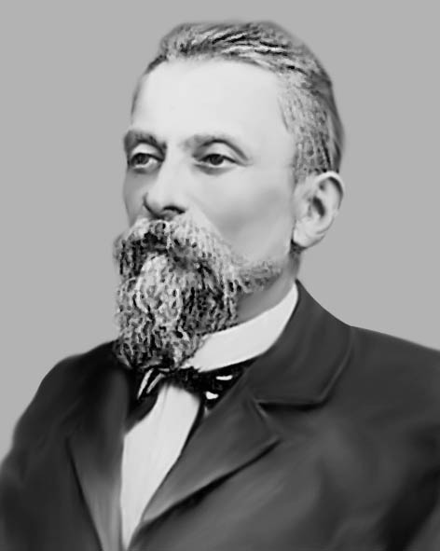
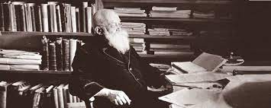
Літературознавчі школи* 3
В Україні традиції цієї школи знайшли своє втілення в працях
М. Дашкевича проф. Київського університету, Він вважав, що великий вплив на народ мають суспільні обставини, зв'язок з дійсністю. Ми не можепо ототожнювати картини письменника в творі з реальною дійсністю. Важливе значення має особистісний підхід письменника, на його внутрішнє життя та переживання. Але не тільки життя впливає на письменника, а й навпаки.

Slide 10
Літературознавчі школи * 4
Порівняльне літературознавство (компаративістика) – напрям і метод у літературознавстві ХІХ століття, який у ХХ-му виокремився і став самостійною наукою. Ідея порівнювати літератури різних народів і шукати типологію тих чи інших явищ виникла завдяки фольклористам, які вивчали так звані міграційні сюжети в казках і міфах різних народів. Перш фольклористи вийшли на розуміння, що культури світу, навіть дуже віддалені, якимось чином пов’язані одна з одною. За ними і літературознавці почали шукати ті основи, які визначають перегуки, подібні явища і тенденції. Всі європейські літератури пройшли через однакові сходинки: Бароко, Класицизм, Просвітництво, Сентименталізм, Романтизм, Реалізм.
Вишукуючи на літературній поверхні збіги і перегуки між митцями різних країн, науковці, отже, і виходили на важливі узагальнення. Завдяки порівняльному літературознавству сформувалося розуміння, що існує така єдність, як європейська культура, відбувається осягнення таких феноменів, як Західна і Східна культури.

Slide 11
Літературознавчі школи * 5
Психоаналіз у літературознавстві – метод аналізу, який передбачає пошук психологічних витоків тих чи інших якостей твору чи творчості. Найбільш популярним у ХХ столітті був метод психоаналізу за методикою Зіґмунда Фройда: літературознавці шукали витоки кожного провідного мотиву чи образу творчості митця в дитячих психічних розладах, комплексах і неврозах. Більш поміркований варіант психоаналізу – це пошук відповіді на питання, звідки у творчості беруться постійні, усталені (часом настирливі) мотиви й образи. Зазвичай, за кожним таким образом – важлива сторінка особистого життя автора, часто якесь велике прикре враження дитинства, взаємини з батьками, рідними. При цьому дослідники повинні послуговуватись не лише літературознавчими поняттями, а й широко залучати психологію, зокрема психоаналіз особистості. Крім того, потрібно ґрунтуватися на біографічних матеріалах, спогадах, листах, щоденниках – на всьому тому, що може дати ключ до таємниць внутрішнього світу автора.

Slide 12
Літературознавчі школи * 6
На рубежі ХІХ–ХХ століть у філософії посів важливе місце напрям, який називався інтуїтивізмом. Найяскравіше ім’я цього напряму – французький філософ Анрі Берґсон. Берґсон був противником матеріалізму, позитивізму і раціоналізму. Він доводив, що цивілізація, яка вибрала шлях технічного розвитку, поступово втрачає життєдайні зв’язки з природою, а це стає згубним для окремої людини і для людства загалом. Людина – не лише соціальна істота, а й природна, біологічна, вона підпорядковується законам природи так само, як усе живе на планеті.
Інтуїтивізм мав великий вплив на літературу і літературознавство. Завдяки інтуїтивізму дослідники почали наголошувати на ролі інтуїції в процесі творчості, а також підкреслювали важливість інтуїтивного сприйняття твору реципієнтом (читачем, слухачем, глядачем). Справді, художню вартість твору часто дуже важко (а часом і неможливо) довести шляхом логічних міркувань. Саме інтуїція допомагає вловити найглибший підтекст твору, відчути його естетичну цінність. Завдяки інтуїтивізму літературознавці почали схилятися до думки, яку в свій час висунули романтики, але потім заперечили позитивісти і реалісти, а саме: найглибші витоки процесу творчості – ірраціональні.

Slide 13
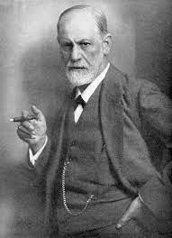
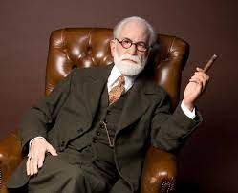
Літературознавчі школи * 7
Фройдизм – напрям у літературознавстві ХХ століття, в основі якого лежать ідеї психоаналізу Зіґмунда Фройда. Головна ідея фройдизму ґрунтується на фройдівському розумінні процесу творчості, яку психоаналітик назвав сублімацією. Сублімація – це втілення у процесі творчості витіснених у підсвідомість бажань і потягів. Аналізувати творчість і твори в аспекті фройдизму означає знаходити приховані психологічні стимули у внутрішньому світі автора. Зазвичай, витоки цих стимулів – у дитинстві, у взаєминах із батьками. Різноманітні заборони, зроблені батьками в дитинстві, можуть сформувати комплекси і неврози, вимагають компенсації в дорослому віці через художню творчість.

Slide 14
Літературознавчі школи * 8
На початку 1910-х років кілька російських літературознавців, молодих і дієвих, здійснили переворот у традиційній науці про літературу. Це були Борис Ейхенбаум, Віктор Шкловський, Віктор Жирмунський, Борис Томашевський, Юрій Тинянов, Роман Якобсон, автори, чиї дослідження російської і зарубіжної літератури й досі не втратили своєї актуальності. Це засновники формальної школи і формалізму як методу вивчення літератури. Вони першими усвідомили необхідність чітко окреслити об’єкт дослідження для літературознавства, помітили, що традиційне на той час літературознавство надто легко відходить від художнього твору до суспільно-політичних чи морально-етичних проблем. Власне, позитивний імідж письменника утверджувався в царині формулювання злободенних питань. Головне – підняти проблеми, поставити питання, закликати суспільство поліпшувати життя, щось змінювати.

Slide 15
Літературознавчі школи * 9
Відстоюваний ними напрям наукового розвитку виявився небезпечним для нової влади. Слово “формаліст” невдовзі після революції стало лайкою і означало належність до так званого буржуазного мистецтва чи науки. На щастя, один із формалістів, Роман Якобсон, вчасно емігрував. У Празі він зміг захопити ідеями формальної школи багатьох філологів, унаслідок чого утворився знаменитий в історії філології Празький лінгвістичний гурток. Гнаний подіями Другої світової війни, Якобсон в 30-ті роки змушений був переїхати в Америку. Працюючи професором Нью-Йоркського університету, на початку 40-х років познайомився і заприятелював із колегою, відомим етнологом Клодом Леві-Стросом (його знаменита праця “Структурна антропологія” видана в Києві українською мовою лише 1997 року, тобто через сорок років після виходу на Заході). З їхньої наукової співпраці поступово сформувались ідеї, які в повоєнні часи лягли в основу структуралізму, спочатку як напряму в філології, а потім і методу, який можна використовувати під час вивчення будь-яких явищ культури. Якобсон і Леві-Строс, представники надто різних наукових сфер, несподівано для себе відкрили закономірності, спільні для обох наук.

Slide 16
Новітні напрями
Постструктуралізм. Термін «постструктуралізм» увійшов до активного теоретико-літературного обігу в 70-ті роки XX століття. Постструктуралізм як напрям світового літературознавства є своєрідною реакцією науковців на теоретичні здобутки структуралізму. Одним з перших проти концепції знака, що домінувала в структуралізмі, виступив французький культуролог Мішель Фуко (1926—1984 pp.), автор відомих на Заході праць «Божевілля і культура: історія божевілля в епоху класицизму» (1961 p.), «Народження клі­ніки» (1963 p.), «Слова і речі» (1966 p.), «Археологія знання» (1969 p.), «Нагляд і кара: народження в'язниці» (1975 p.), «Історія сексуальності» (1975—1984 pp.). На його думку, письменник не виражає себе у творі. Розвиваючи ідеї Ролана Барта (1915—1980 pp.), Μ. Фуко в праці «Що таке автор?» трактує письменника як мертву особистість: для нього автор — це «що», а не «хто». Автора вбиває власний твір, в якому розчиняється письменницька індивідуальність. Сучасний англійський письменник Джон Фаулз вкладає в уста свого героя з «Мантиси» такі слова: «Роль автора чисто випадкова, він — посередник, його статус має не більше значення, ніж статус помічника бібліотекаря, котрий передає читачеві текст». Автор — це своєрідна функція, а не творець. У пошуках фундаментальних структур мислення М. Фуко прийшов до розуміння поняття дискурс, яке він вважав системою висловлювань, обсягу того, що за будь-якої доби може стати зрозумілим, а отже сказаним. Дис­курс — вертикаль, навколо осі якої обертаються різні культурні коди, скупчення цих кодів з окремих висловлю­вань і є дискурсом. Суб'єкт висловлювання не дорівнює поняттю автор. Погляди М. Фуко суттєво вплинули на розвиток пост-структуралізму передусім у Франції та США. Французький постструктуралізм виходить з ідеї декомпозиції тексту, тобто розкладу його на складові елементи, з яких він «витканий».

Slide 17
Новітні напрями
Деконструктивізм. Цей напрям літературознавства виник у Франції наприкінці 1960-х років і є реакцією на новітні філософські та філологічні доктрини, перш за все такі, як феноменологія Ґуссерля, лінгвістична теорія де Соссюра, дослідження структуралістів і психоаналітиків. Найвидатнішим представником деконструктивізму є Жак Дерріда (нар. 1930 p.), автор відомих праць «Про грама­тологію» (1967 p.), «Письмо і різниця» (1967 p.), «Роз­сіювання» (1972 p.), «Маргінеси філософії» (1972 p.), «Поштова картка: від Сократа до Фройда» (1980 p.), «Психея: відкриття іншого» (1987 р.), «Жак Дерріда» (1991 p.). Головним у його концепції є децентрування структури, тобто вчення про відсутність центру. Будь-який текст, у тому числі й художній, можна не лише написати, а й конструювати й деконструювати, складати й розкладати, дописувати й переписувати, розписувати й описувати. Твердячи, що поза текстом нічого не існує, Ж. Дерріда обстоює ідею тексту, цілком позбавленого контексту. Погляди французького вченого значною мірою вплину­ли на розвиток деконструктивізму в США, де утворилася Йєльська школа (П. де Ман, Дж. Міллер, Б. Джонсон). У Франції ідеї Ж. Дерріди поділяли М. Фуко, Р. Барт. Ці ідеї дали поштовх для розвитку таких новітніх напрямів літературознавства, як фемінізм (С. де Бовуар, Л. Іригірей, Г. Сіксу, К. Міллет, Е. Шовалтер) та постколоніалізм (Е. Саїд, Г. Співак, Г. Бгабга).

Slide 18
Новітні напрями
Фемінізм. Сучасна феміністична критика розвивається двома потоками: один з них зародився у Франції (Ю. Крістева, Л. Іригірей, Г. Сіксу, Ш. Готьє), інший — у Сполучених Штатах Америки (В. Вульф, К. Міллет). Фундатор фран­цузької феміністичної теорії та критики — Юлія Крістева (нар. 1941 p.), учениця Р. Варта, автор низки фундаменталь­них праць, таких як «Есе із семіотики» (1971 р.), «Про китайських жінок» (1974 p.), «Влада страху: есе про прини­ження» (1980 p.), «Спочатку була любов: психоаналіз і віра» (1987 p.), «Чужинці щодо себе» (1988 р.). На формування літературознавчих поглядів Ю. Крістевої значний вплив мали ідеї відомих літературознавців радянської доби М. Ба-хтіна та Ю. Лотмана, а також Ж. Лякана, Ж. Дерріди та інших французьких мислителів XX століття.

Slide 19
Новітні напрями
У збірнику есе «Полігон» (1977 р.) дослідниця вперше порушує проблему «жіночої ідентичності», пробує про­стежити в історичному аспекті систему оцінювання кате­горії «жіночності». В інших працях Ю. Крістева детально розглядає процес приниження жінки в суспільстві. Пере­осмислює міфічні уявлення про любов, порівнює психо­аналітичне й релігійне розуміння цієї категорії; аналізує образ «чужинця» у філософії та літературі, проблему не­подібності як органічного елементу структури людської особистості. В есе «Stabat Mater» (1974 р.) Ю. Крістева писала: «Якщо говоримо про жінку і не можемо сказати, ким вона є.., то чи не інакше буде і з матір'ю, оскільки мате­ринство — це тільки функція „другої статі", якій чітко можна приписати існування? Але тут ми знов наштовхуємося на парадокс.
Ж. Лякан у праці «Жіноча сексуальність» (1982 p.) по­рушив проблеми душі й бажання жінки.
На американський фемінізм значною мірою вплинула праця Сімони де Бовуар (1908—1986 pp.) «Друга стать», в якій француженка розуміє стать не в біологічному, а в куль­турному плані, зосереджуючись на фундаментальних від­мінностях жінки від чоловіка. Ідеї С. де Бовуар знайшли продовження й розвиток у книзі К. Міллет «Сексуаль­на політика» (1969 p.). Американка розрізняє поняття «стать» і «рід». Перше з них є суто біологічним, а друге — психологічним.

Slide 20
Новітні напрями
Постколоніальна критика. Цей напрям сучасного літературознавства виник у англомовному світі напри­кінці 70-х років на базі інтеграції кращих досягнень деконструктивізму, психоаналізу, марксизму, нового істо­ризму, фемінізму з урахуванням історичних і культуро­логічних моделей країн, що звільнилися від колоніального ярма. Вирішальну роль у створенні теорії постколоніальної критики відіграла праця американця Едварда Саїда (1935 p.). Орієнталізм як наука виник на Заході й визначив для нього коло знань про Схід. Сходознавство народилося в умовах панування Заходу над Сходом. Саїд започатку­вав цілий напрям досліджень, що деконструюють тексти колишніх метрополій, вказуючи на їх залежність від інте­ресів правлячих кіл світових лідерів. Марксистське крило постколоніалізму розглядає постколоніальність у літературі як спробу протистояти міжнародному капіталу. У 90-х роках вивчення постколоніальної літературної теорії стало обов'язковим у багатьох англомовних навчаль­них закладах. Характерною особливістю постколоніальних студій є той факт, що переважно вони написані англійською чи французькою мовою, вихідцями з колишніх колоній, до того ж більшість з них не знає своїх автохтонних мов. Це дало підставу Марку Павлишину зіронізувати, що «авто­ритетний метадискурс про «третій світ» далі виходить із «першого світу», а постколоніальні студії залишаються ще однією наукою Заходу про себе».

Slide 21
Новітні напрями
Постмодернізм. Цей напрям виник на Заході у другій половині XX століття. На думку Карена Степаняна, це — «один із провідних (якщо не головний) напрям у світовій літературі та культурі останньої третини XX століття, що відтворив важливий етап релігійного, філософського й есте­тичного розвитку людської думки, давши чимало блис­кучих імен і творів». Сам термін «постмодернізм» уперше почали вживати у США наприкінці 50-х років щодо «нової поезії». Пізніше його стали застосовувати, характеризуючи творчість представників школи «чорного гумору» (К. Кізі, К. Воннегута, У. Берроуза, Д. Геллера), яких називали іроністами історії, оскільки в їхньому до­робку, як зазначає Т. Денисова, «світ і людина втратили зміст, залишилась лише какофонія сміху, фантасмагорія, чудернацька суміш трагічного й комічного, якась буфонада, фарс». Естетичні засади постмодернізму обгрунтували Л. Фідлер, І. Гассан, С. Зонтаґ. Вони вважають, що основна ідея напряму полягає в спробі уникнути розриву між високим і низьким мистецтвом, оскільки розрив є останнім пережит­ком класової структури індустріального суспільства, що несе в собі поділ літератури на елітарну й літературу для маси. Світ в уяві постмодерністів постає як щось аморфне, розпливчасте, до кінця не визначене, а отже, незрозуміле й ірреальне. Автор, однак, і не повинен шукати сенс людського буття, він мусить його створювати, а для цього можуть згодитися вже написані раніше твори інших письменників. Автор має занурити читача в написане іншими, пере­осмисливши цитати, фрагменти, уривки, фабули з їхніх романів, повістей чи драм. На думку Т. Кравченко, робиться це для того, щоб він зрозумів «всю безпідставність претензій на оригінальність індивідуальної творчості» будь-якого письменника.

Slide 22
Новітні напрями
Мультикультуралізм. Даний напрям літературознав­ства з'явився у США наприкінці XX століття. Теоретично він досі осмислений недостатньо, хоча має багату літературну практику. Як свідчать Т. Денисова та Г. Сиваченко, «неорди­нарна багатоскладова американська нація природно реалізу­вала хистку невизначеність постмодернізму через більш заземлений мультикультуралізм, який саме „озвучив" тисячі різноманітних, неповторних живих американських голосів представників різних расових, етнічних, джендерних, локаль­них та інших конкретних струменів». Мульти­культуралізм має свою базу в літературі різних етносів, що населяють Америку (афроамериканці, індіанці, чіканос — латиноамериканці, українці, євреї, вихідці з інших регіонів світу). Наявність різних напрямів, течій, шкіл для багатонаціональної держави, якою є СІЛА, — здавна норма, «феномен мультикультуралізму, — зазначають українські науковці, — виявив структуротворчі функції плюралізму, що був притаманний американській літературі від її початків і, безперечно, мав певний вплив на формування націй та національної самосвідомості, але більше відчувався, ніж був видимим. Тепер же він став її, сказати б, „тілом". Усе це багатство і розмаїття; вся поліглосія поєднується з ідеєю індивідуалізму як провідного концепту американської ментальності та літератури».

Slide 23
Новітні напрями
Рецептивна естетика. Даний напрям літературо­знавства заснували німецькі вчені з Констанського універ­ситету Роберт Яусс (нар. 1921 р.) — автор праць «Історія літератури як провокація для літературознавця» (1970 p.), «Маленька апологія для естетичного досвіду» (1972 p.), «Естетичний досвід і літературна герменевтика» (1977 p.), Вольфганг hep(нар. 1926 p.) — автор праць «Імпліцит-ний читач: зразки комунікації у прозі від Буньяна до Бек-кета» (1972 р.), «Акт читання: теорія естетичної відповіді» (1976 р.), «Лоуренс Стерн: Трістан Шенді» (1988 р.) — та американці Дж. Куллер, Е. Герш, С. Фіш. Обидва варіанти рецептивної естетики стали популярними ще в 70-ті роки. Це не естетика творчості, а естетика сприйняття. Об'єктивна цінність культури (і літератури) минулого не являє для неї інтересу. Рецептивна естетика повністю зосереджена на сучасній людині. Все, що було раніше, має значення лише остільки, оскільки на нього звернена свідомість нашого сучасника. Рецептивна естетика надає читачеві всі можливості для творення власного тексту з даного. Адже літературний твір — це лише подразнювач, що збуджує, викликає до життя ціле море думок, емоцій, уявлень читача, пов'язаних з його власним, а не письменницьким, досвідом. В уяві чи­тача з'являються ідеї, поняття, які первісно не були закладені автором, і, навпаки, чимало з того, що хотів би вкласти автор у свідомість читача, лишається поза увагою. Двох схожих думок про твір, згідно з теорією рецептивної есте­тики, бути не може, адже саме читання вносить суб'єктив­ний момент.

Slide 24
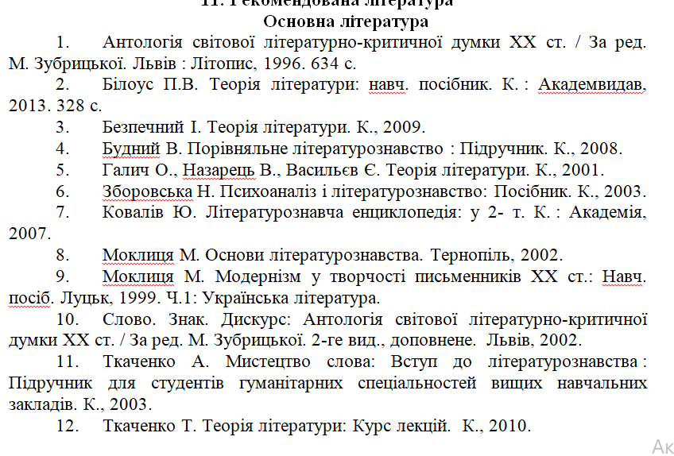
ЛІТЕРАТУРА

Slide 25
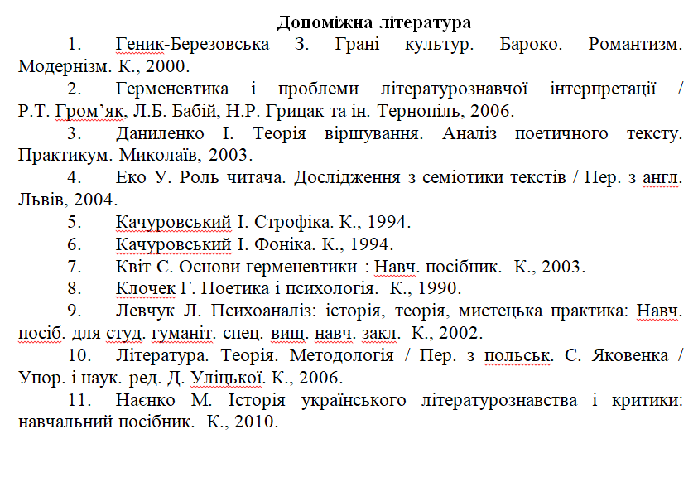
ЛІТЕРАТУРА

Slide 26
ДЯКУЮ ЗА УВАГУ!

